Slide 1
3조(이동규,한혜민) 최종 발표

Slide 2
CONTENTS
01
상담의뢰 소개
02
자료 탐색
03
분석 결과

Slide 3
01
상담의뢰 소개
연구자 소개
연구 내용

Slide 4
1. 상담의뢰 소개 – 의뢰자 소개
의뢰자 소속 : 아주대학교 간호대학
의뢰 목적 : 학술논문 작성
희망 통계 분석 패키지 : SPSS
연구 제목
간호사의 공감역량에 따른 연차 별 이직여부의 생존모형

Slide 5
1. 상담의뢰 소개 - 연구내용
이번 연구에서 밝히고자 하는 연구문제는...
문제1. 간호사의 이직현황 파악
문제2. 간호사의 이직/비이직군의 특성 비교
문제3. 공감역량에 따른 생존분석
전체 대상자
3년 이하
3년 초과 ~ 6년 이하
6년 초과

Slide 6
02
자료 탐색
자료 소개 및 용어정의
자료의 구성

Slide 7
2. 자료 탐색 – 자료 소개 및 용어정의
의뢰인이 통계상담 의뢰를 통해 보고싶은 것은,
‘공감능력 클수록 이직을 안 할 것이다.’
라는 사실 여부. 이를 그룹별로도 보고 싶어하심.
데이터는 설문지 문항으로 만들어 졌으며,
5점, 4점 등의 Likert척도와 다양한 연속형 변수들로 구성 됨.
공감능력에 대한 요인들은 선행연구에서 얻은 결과가 있어,
이에 맞춰 계산된 변수를 데이터에서 보유 중.

Slide 8
2. 자료 탐색 – 자료 소개 및 용어정의
생존시간 : 임상경력기간(간호사 면허 취득시점 ~ 현 병동에서 이직을 한 시점) – 임상에 남는지에 초점을 두고있으므로 이대로 진행해달라는 의뢰자의 부탁.
공감능력 : 3가지 요인
공감 Communication
공감 Sensitivity
공감 Insight
17개의 문항을 가지고, principal axis factoring with promax rotation 을 진행.
※ 출처 : Lee, Youngjin, and GyeongAe Seomun. "Development and validation of an instrument to measure nurses' compassion competence." Applied Nursing Research 30 (2016): 76-82.

Slide 9
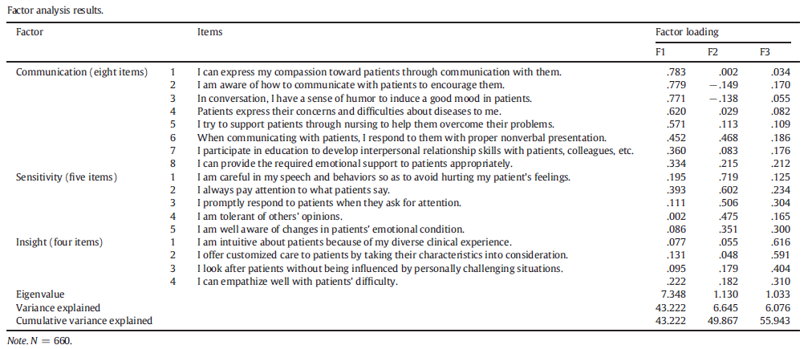
2. 자료 탐색 – 자료 소개 및 용어정의
참고) 공감능력과 관련된 문항
※ 출처 : Lee, Youngjin, and GyeongAe Seomun. "Development and validation of an instrument to measure nurses' compassion competence." Applied Nursing Research 30 (2016): 76-82.

Slide 10
2. 자료 탐색 – 자료 소개 및 용어정의
전체 데이터 크기는 2122 x 1090 이며, 이 중 일부분만 사용 예정.
3년치(17년, 19년, 20년) 데이터
조사대상 수 : 17년 - 2037명, 19년 - 35명, 20년 - 50명
응답자 수 : 17년 - 2037명, 19년 - 483명, 20년 - 686명
생존시간 범위 : 0 ~ 370 (단위: 월)
중도절단의 정의 :
최종적인 설문에서 이직을 하지 않은 상태면 중도절단.
※ 퇴직은 이직으로 취급하므로, 중도절단이 아님.

Slide 11
2. 자료 탐색 – 자료의 구성
2122명중, 이상치 3개, 결측치 12개를 제외한 2107명 고려
의뢰자가 분석 대상자를 ‘1,2,3차 설문에 모두 응한사람’혹은 ‘1,3차 설문에 응한사람’으로 제한한 뒤 보고싶다는 의뢰 요청
→ 최종적인 데이터 크기 : 629(행) X 15(열)

Slide 12
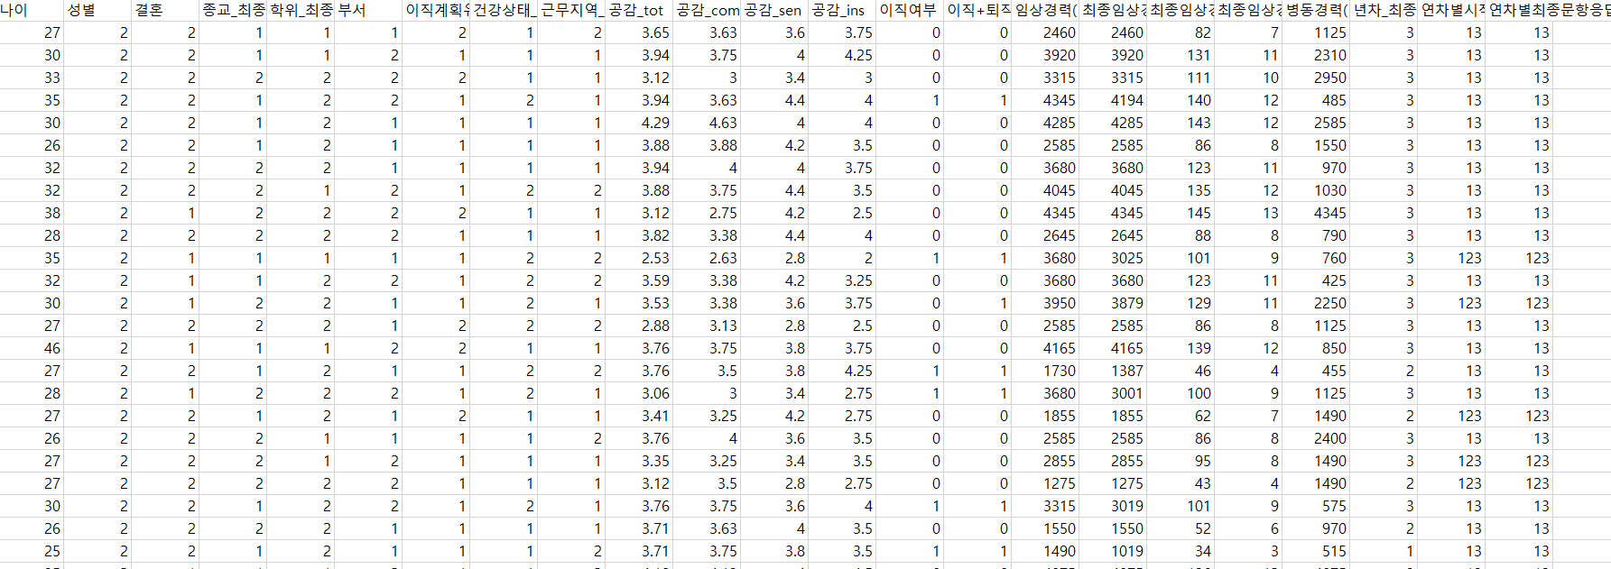
2. 자료 탐색 – 자료의 구성
전처리 된 데이터

Slide 13
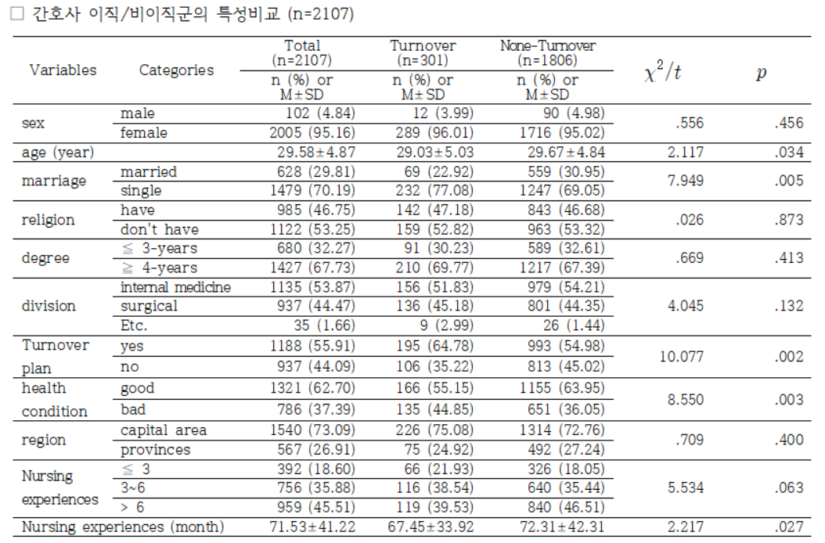
2. 자료 탐색 – 자료의 구성

Slide 14
03
분석 결과
Kaplan-Meier 적용
Cox 모형 적용

Slide 15
3. 분석 결과 – Kaplan Meier 적용
문제1. 간호사의 이직현황 파악
문제2. 간호사의 이직/비이직군의 특성 비교
두 가지를 의뢰를 Kaplan Meier를 적용.

Slide 16
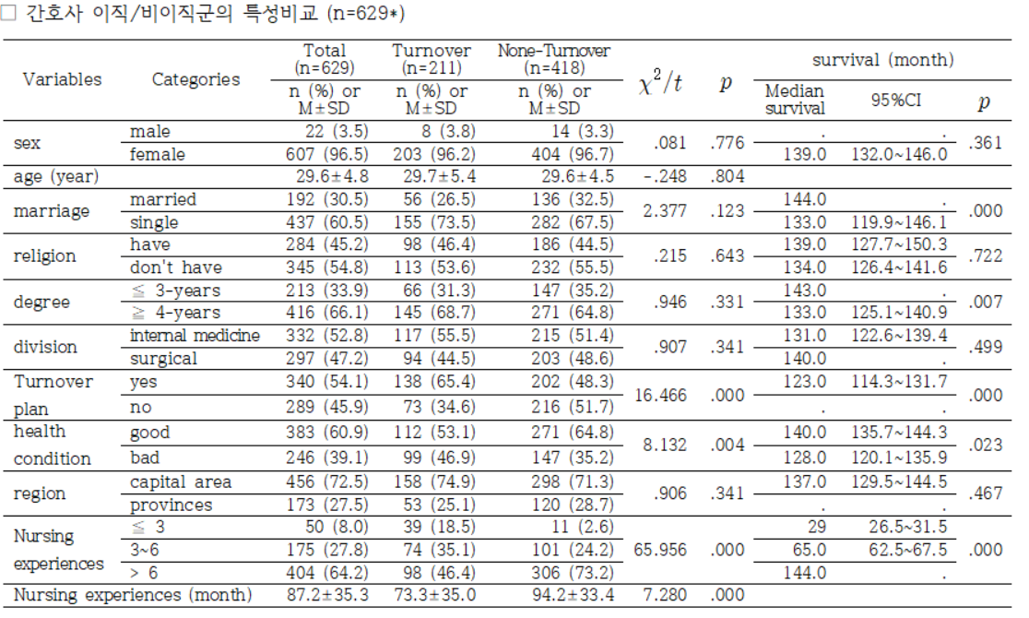
3. 분석 결과 – Kaplan Meier 적용
※ 17,19,20년도 모두 설문조사에 응하였거나, 17,20년도 설문조사에 응답한 사람

Slide 17
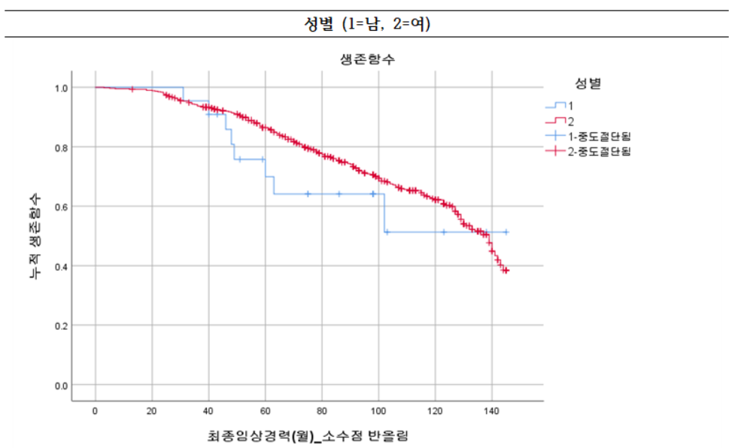
3. 분석 결과 – Kaplan Meier 적용
P- : 0.361

Slide 18
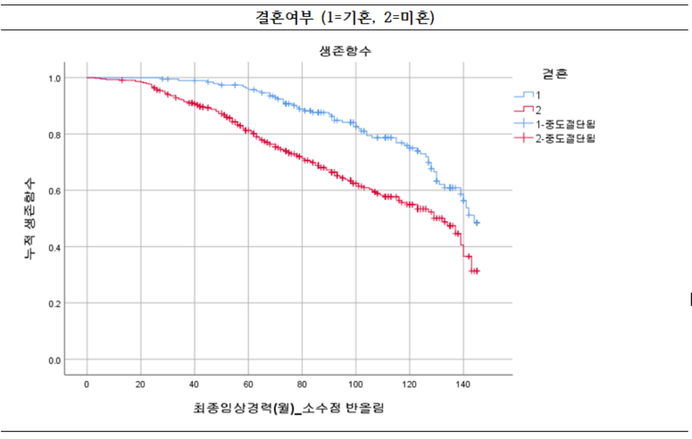
3. 분석 결과 – Kaplan Meier 적용
P- : <0.001

Slide 19
3. 분석 결과 – Cox 모형 적용
문제3. 공감역량에 따른 생존분석
전체 대상자
3년 이하
3년 초과 ~ 6년 이하
6년 초과
의뢰를 Cox Regression을 적용.

Slide 20
3. 분석 결과 – Cox 모형 적용
다음의 내용을 p.19의 4가지 Case에 대해 전개
생존기간에 영향을 주는 변수 선택 : 변수 각각마다(univariate) 생존시간에 영향을 주는지 살펴봄 (p- < 0.2)
Cox Regression 적합
선택된 각 변수마다 비례위험가정 파악
변수 별 Hazard Ratio 유의성 파악

Slide 21
3. 분석 결과 – Cox 모형 적용
1) 전체 대상자
반드시 들어가야 하는 변수 : 공감_com, 공감_sen , 공감_ins
생존기간에 영향을 주는 변수 선택 : 나이, 결혼, 학위, 이직계획유무, 건강상태
비례위험가정 파악 : Schoenfeld 방법을 통한 Schoenfeld Residual 의 Plot과 통계량을 살펴본 결과, ‘결혼 변수’에서만 비례위험 가정을 만족하지 못함.

Slide 22
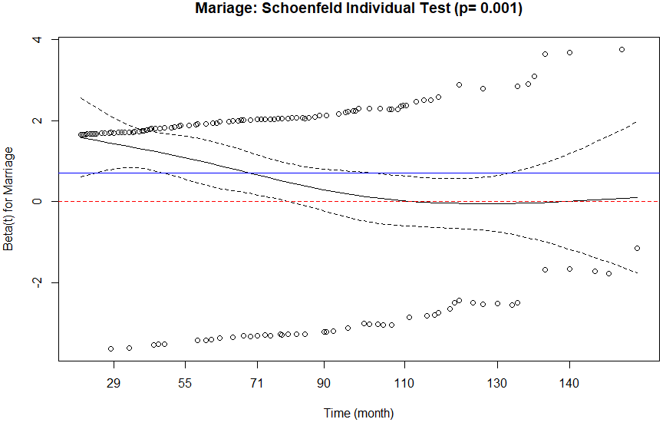

3. 분석 결과 – Cox 모형 적용
1) 전체 대상자
귀무가설 : ‘결혼변수는 시간에 따라 영향을 받지 않는다.’ (시간에 대한 기울기는 0이다)
→ 층화로 해결

Slide 23
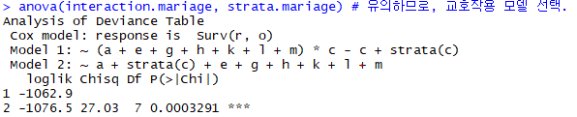
3. 분석 결과 – Cox 모형 적용
1) 전체 대상자
결혼변수 (2 class)를 기혼과 미혼으로 층화 하여 각각 분석
이때, 결혼변수가 나머지 다른 변수들과 교호작용이 있을 수 있음.
따라서, 교호작용을 고려한 모형과 고려하지 않아도 되는 모형을 우선 검정하여야 함. (LR test 진행)
그 결과, 교호작용이 있는 모형 선택.

Slide 24


3. 분석 결과 – Cox 모형 적용
1) 전체 대상자
결혼변수와 다른 변수 간의 교호작용을 고려한 모형에 대해, 층화로 적용한 모형적합도 (기혼)
결혼변수와 다른 변수 간의 교호작용을 고려한 모형에 대해, 층화로 적용한 모형적합도 (미혼)

Slide 25
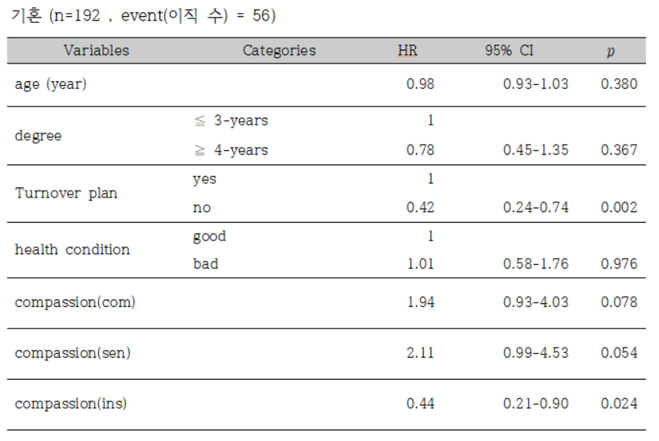
3. 분석 결과 – Cox 모형 적용
1) 전체 대상자
결혼변수와 다른 변수 간의 교호작용을 고려한 모형에 대해, 층화로 적용 (기혼)

Slide 26
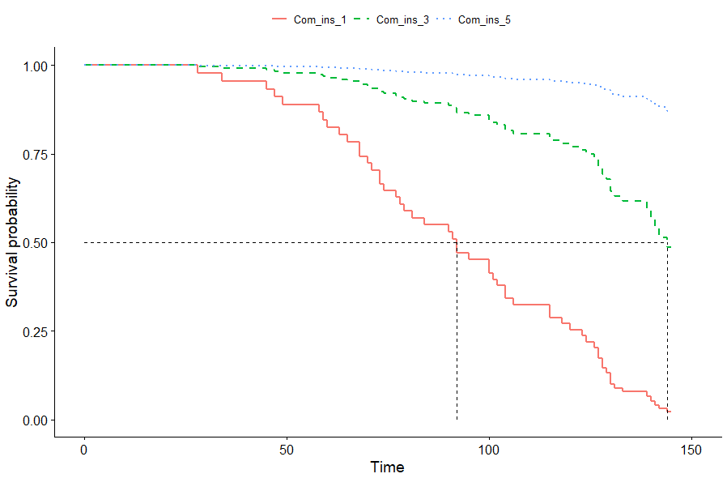
3. 분석 결과 – Cox 모형 적용
1) 전체 대상자
결혼변수와 다른 변수 간의 교호작용을 고려한 모형에 대해, 층화로 적용 (기혼)
예시) 아래는 ‘나이 : 데이터의 평균, 공감_com : 평균 , 공감_sen : 평균, e학위 : 4년제이상 , g 이직계획유무: 없음, h 건강상태: 나쁨 ‘ 으로 변수들이 통제된 상황에서, 공감_ins 점수 1,3,5 에 대한 생존함수 그래프

Slide 27
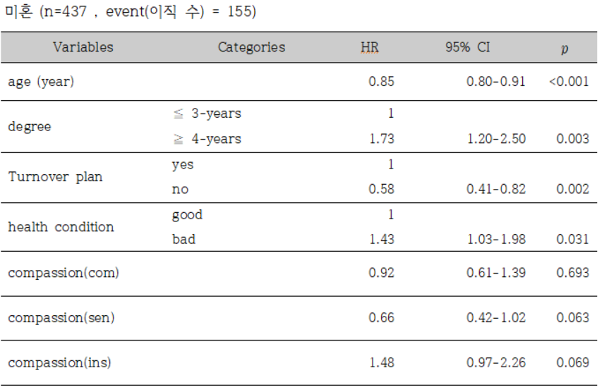
3. 분석 결과 – Cox 모형 적용
1) 전체 대상자
결혼변수와 다른 변수 간의 교호작용을 고려한 모형에 대해, 층화로 적용 (미혼)

Slide 28
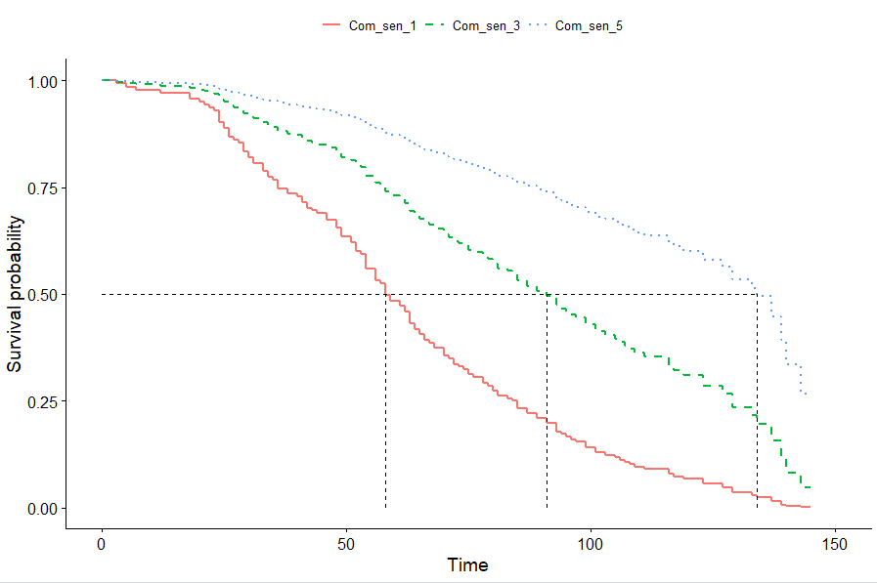
3. 분석 결과 – Cox 모형 적용
1) 전체 대상자
결혼변수와 다른 변수 간의 교호작용을 고려한 모형에 대해, 층화로 적용 (미혼)
예시) 아래는 ‘나이 : 데이터의 평균, 공감_com : 평균 , 공감_ins : 평균, e학위 : 4년제이상 , g 이직계획유무: 없음, h 건강상태: 나쁨 ‘ 으로 변수들이 통제된 상황에서, 공감_sen 점수 1,3,5 에 대한 생존함수 그래프

Slide 29
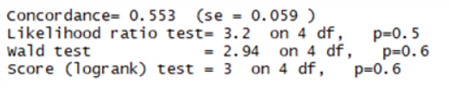
3. 분석 결과 – Cox 모형 적용
2) 3년차 이하
반드시 들어가야 하는 변수 : 공감_com, 공감_sen , 공감_ins
생존기간에 영향을 주는 변수 선택 : 이직계획유무
모형적합도 파악 Cox 모형이 적합 되는 변수가 제대로 고려되지 않음 (아래의 그림). 이에 따라 고려될 만한 다른 공변량 추가 혹은, 다른 모형 선택이 필요함.
다른 모형으로, Random Survival Forest를 선택할 수 있음. 다만, 학습시간의 부족으로 더 이상 진행하지 못함.

Slide 30
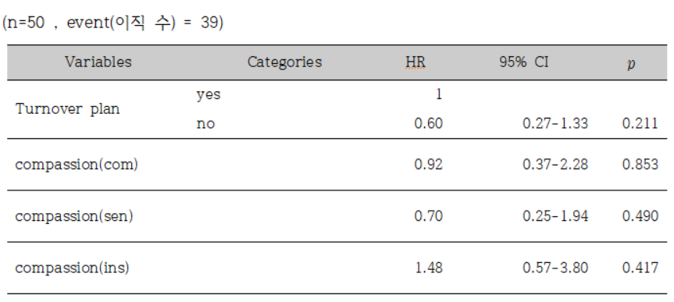
3. 분석 결과 – Cox 모형 적용
2) 3년차 이하 (참고)

Slide 31

3. 분석 결과 – Cox 모형 적용
3) 3년차 초과 6년차 이하
반드시 들어가야 하는 변수 : 공감_com, 공감_sen , 공감_ins
생존기간에 영향을 주는 변수 선택 : 이직계획유무, 성별
비례위험가정 파악 : 모든 변수에서 비례위험 가정을 만족함. (Schoenfeld 검정)

Slide 32
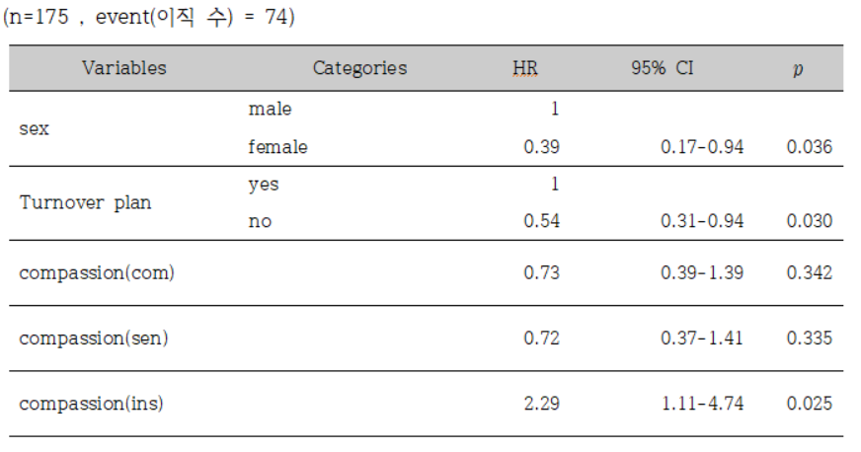
3. 분석 결과 – Cox 모형 적용
3) 3년차 초과 6년차 이하

Slide 33
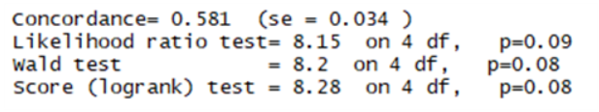
3. 분석 결과 – Cox 모형 적용
4) 6년차 초과
반드시 들어가야 하는 변수 : 공감_com, 공감_sen , 공감_ins
생존기간에 영향을 주는 변수 선택 : 이직계획유무
모형적합도 파악 : Cox 모형이 적합 되는 변수가 제대로 고려되지 않음 (아래의 그림). 이에 따라 고려될 만한 다른 공변량 추가 혹은, 다른 모형 선택이 필요함.
다른 모형으로, Random Survival Forest를 선택할 수 있음. 다만, 학습시간의 부족으로 더 이상 진행하지 못함.

Slide 34
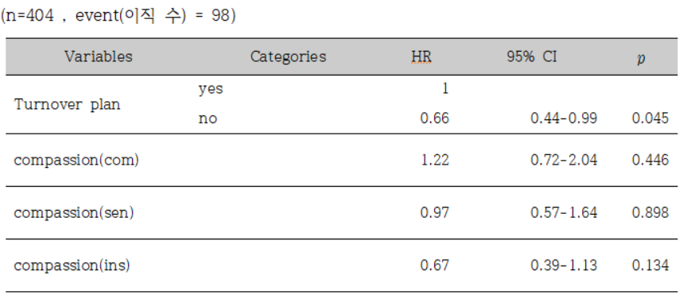
3. 분석 결과 – Cox 모형 적용
4) 6년차 초과 (참고)

Slide 35
상황정리
5/29(금), 의뢰자와 최종미팅 진행 (분석완료, 7시간)
6/1(월) 의뢰자님이 담당 교수님께 결과 보고
학술지 제출 후, 통계적인 보완이 필요할 시 도움 약속

Slide 36
Q&A THANK YOU

